Slide 1
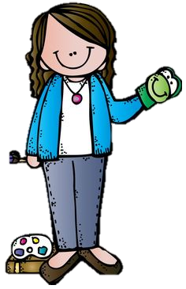
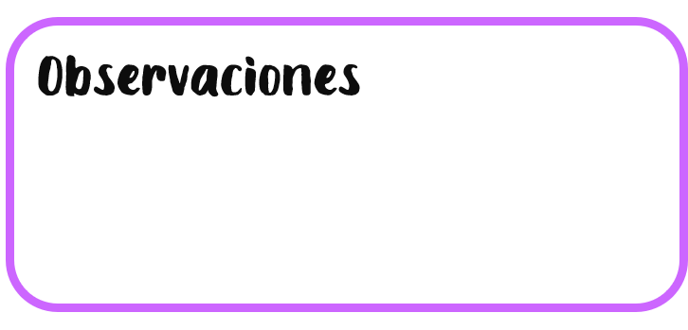
Jardín de Niños ¨María L. Pérez de Arreola
Maestra practicante: Dennise Arizpe Mesquitic
3° A
Jueves 13 de mayo del 2021
Lenguaje y comunicación:
Pensamiento matemático:
Exploración del mundo:
Artes:
Educación Socioemocional:
Educación física:
WhatsApp
Facebook
20 alumnos que asistieron a clase virtual.
22 entregaron evidencias
8 no se reportaron
A las 8:00 a.m. se tomo la asistencia en el grupo de Facebook por medio del programa en la cual se registraron 20 alumnos, 22 de ellos mandaron sus evidencias y 8 alumnos no se reportaron.

Slide 2
Descripción de la clase y evidencias:
El día de hoy, jueves 13 de mayo del 2021 se registraron 20 alumnos en la plataforma de Facebook.
En la programación del día de hoy se observo el campo de pensamiento matemático ubicando espacios que no conocen los niños buscando diferentes juguetes en un espacio y escuchando el cuento de ¿dónde está la ratona?. Para favorecer el mismo les solicite que jugaran a la búsqueda del tesoro en casa, armando un mapa y escondiendo juguetes, postres, etc.; en las imágenes los alumnos se observan satisfechos y contentos en la actividad.
En cuanto a lenguaje y comunicación observaron los tipos de recados que existen y para que sirven, es por ello que les solicite que realizaran un recado a cualquier persona de la familia informándole una situación que paso o un aviso. La mayoría de los alumnos se la hicieron a sus mamás.

Slide 3
